Slide 1
Kritiskā domāšana kā iespēja jaunietim veidot savu medijpratības kompetenci
Patrīcija Āboliņa
Rainita Zavadska

Slide 2
Kas mēs esam?

Slide 3
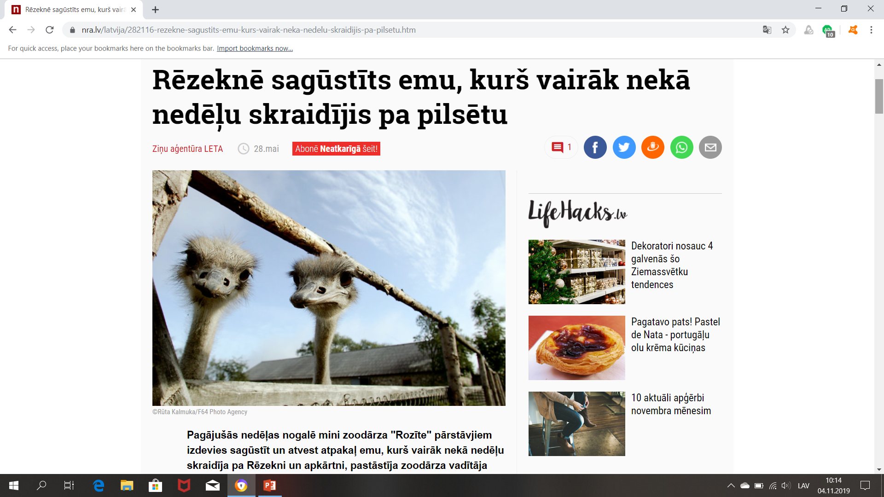
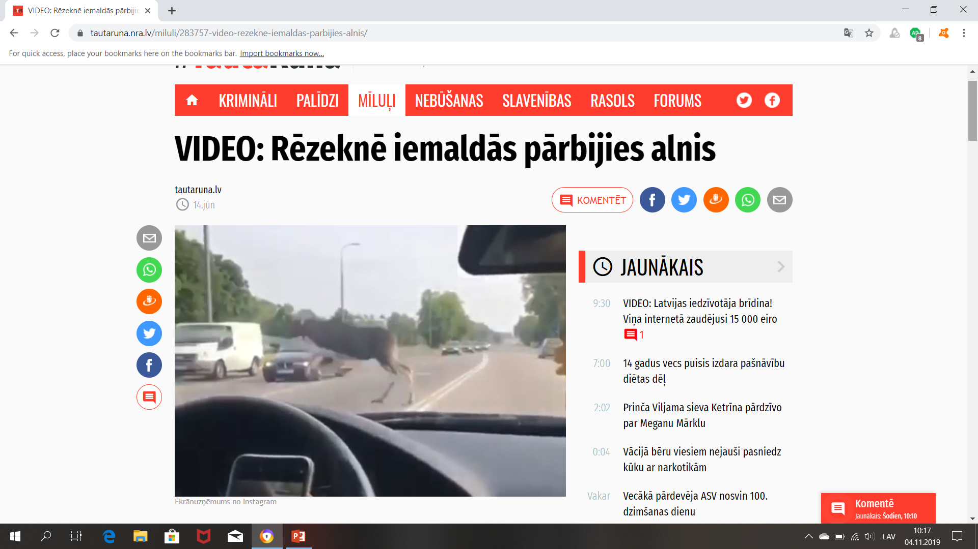
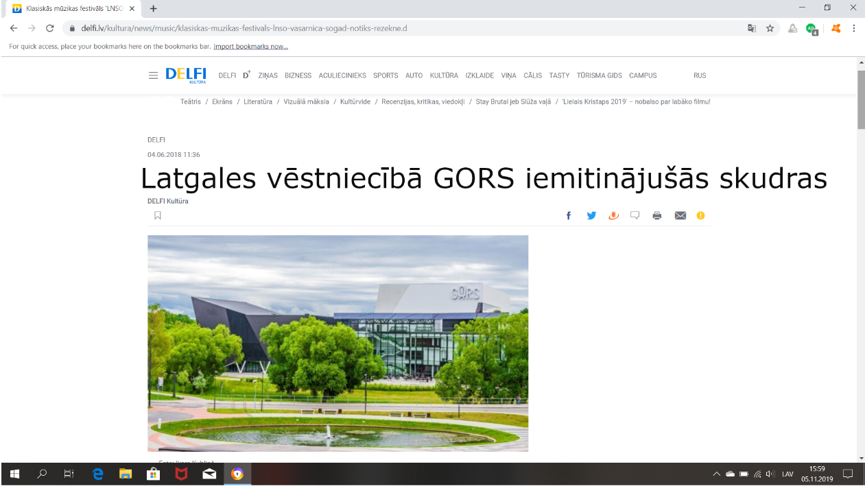
Viltus vai patiesa?

Slide 4
Ko mēs iemācījām?

Slide 5
Aptauja

Slide 8
Kāpēc es sevi uzskatu par izglītotu/neizglītotu medijpratībā?

Slide 9
Kāpēc ir svarīgi ievērot drošības noteikumus internetā?

Slide 10
Skolotāju vērtējums

Slide 11
Ieteikumi jauniešu ieinteresēšanai par medijpratību
Videomateriāli
Radošas aktivitātes
Jautājumi, testi

Slide 12
Ko jaunu mēs esam uzzinājušas?

Slide 13
Paldies par uzmanību!

